Slide 1

Практическое использование
сбп

Slide 2


Особенности переводов в СБП
Банки отправителя и получателя должны быть подключены к СБП.
Сумма перевода не должна превышать 600 000 рублей
Доступ к системе возможен через мобильное приложение (сайт) банка
Пользовательский интерфейс у каждого банка свой, при этом логотип СБП обязателен
Notes:
Переброшу в блок «СБП для людей»

Slide 3
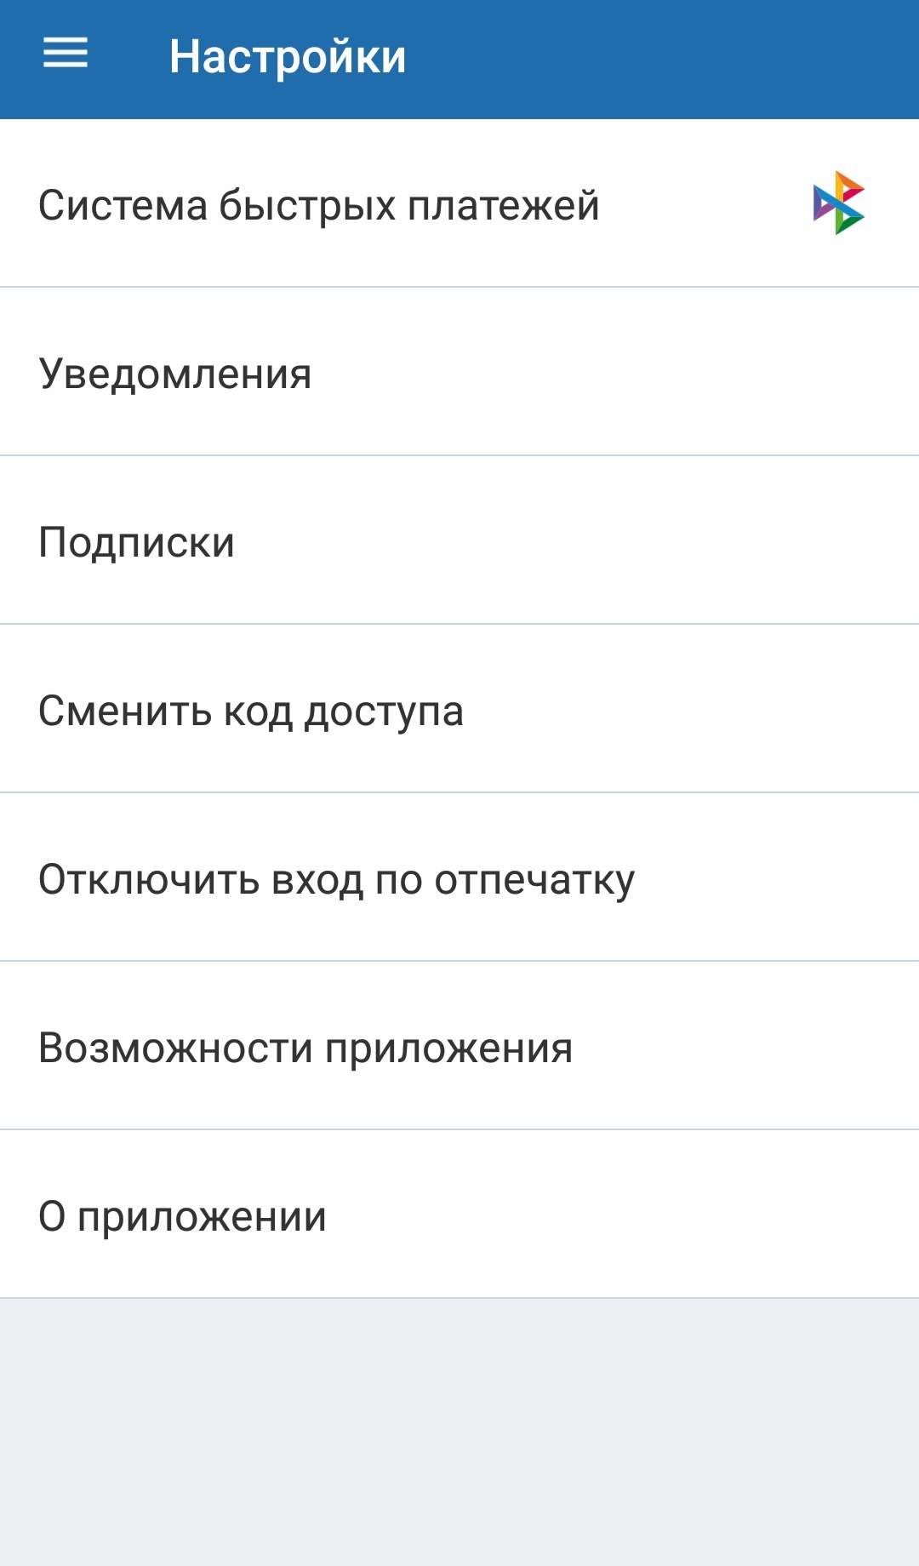
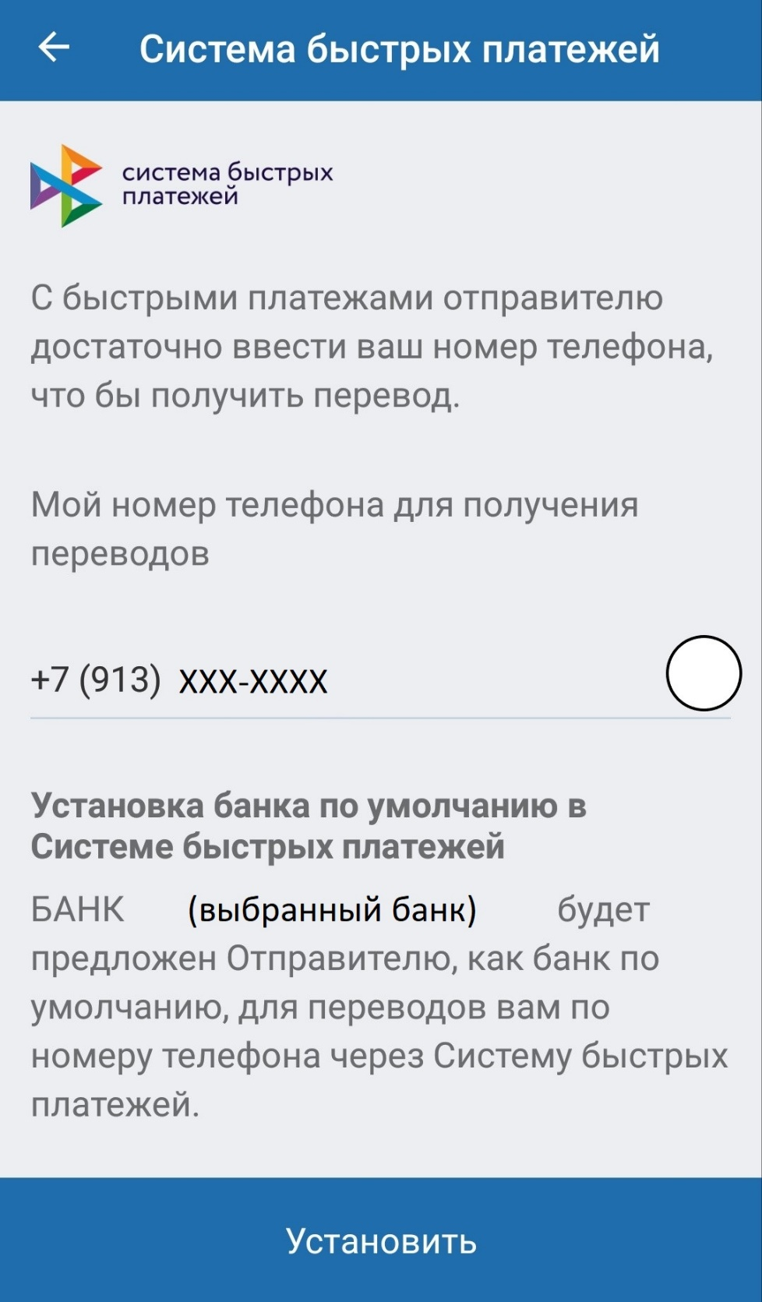
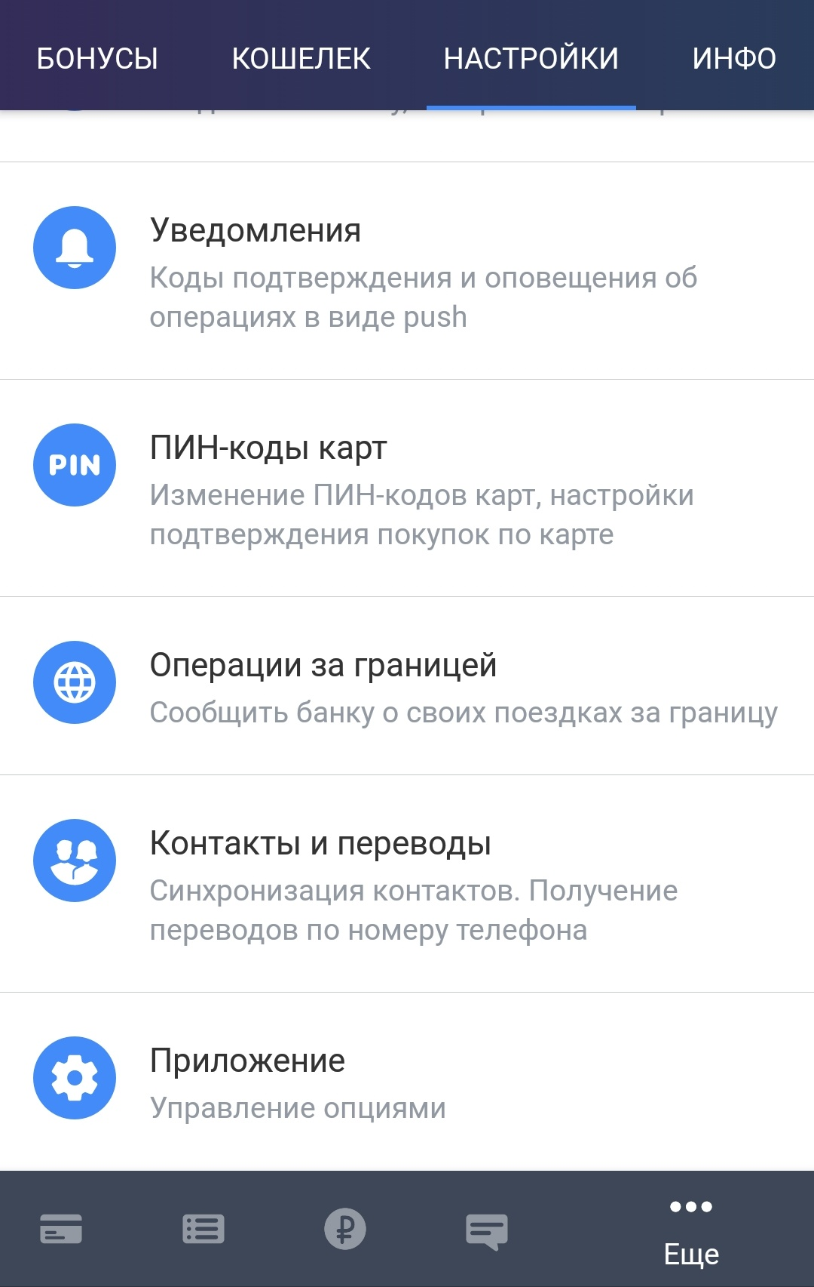
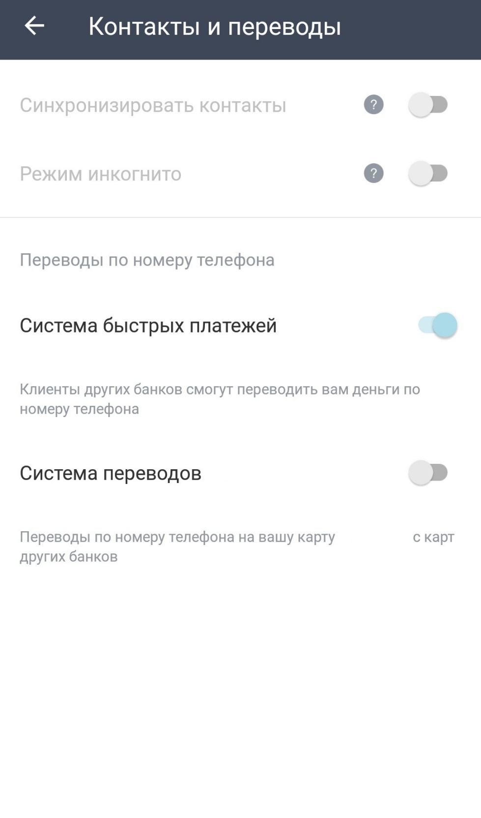
Настройки мобильного приложения для использования СБП
Для активации сервиса необходимо в мобильном приложении банка перейти в раздел «Настройки», выбрать раздел, посвященный переводам по номеру телефона или система быстрых платежей и при желании установить банк по умолчанию для получения переводов через СБП

Slide 4
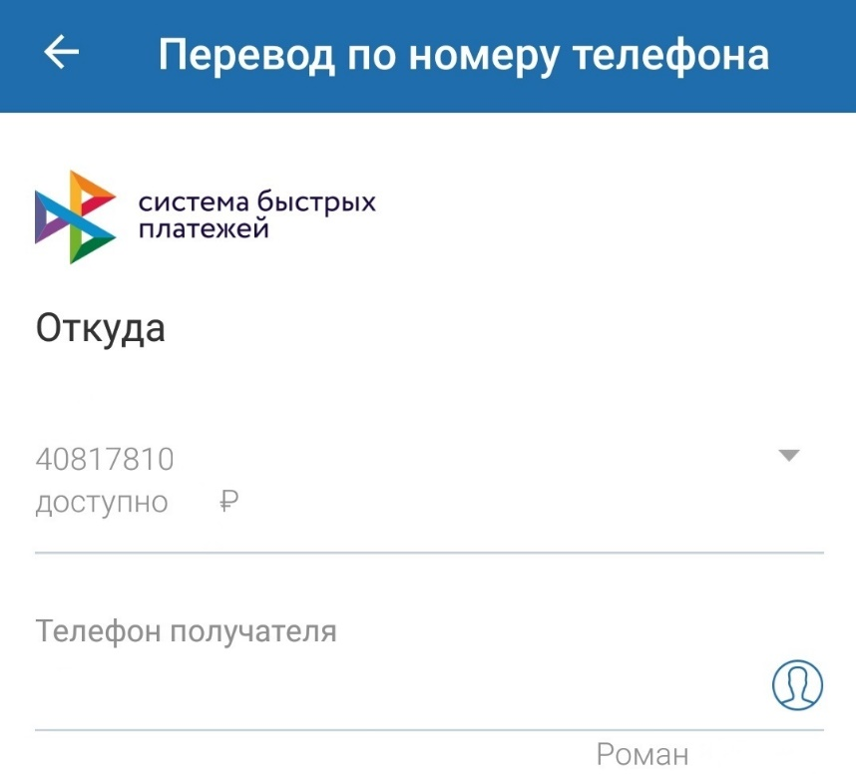
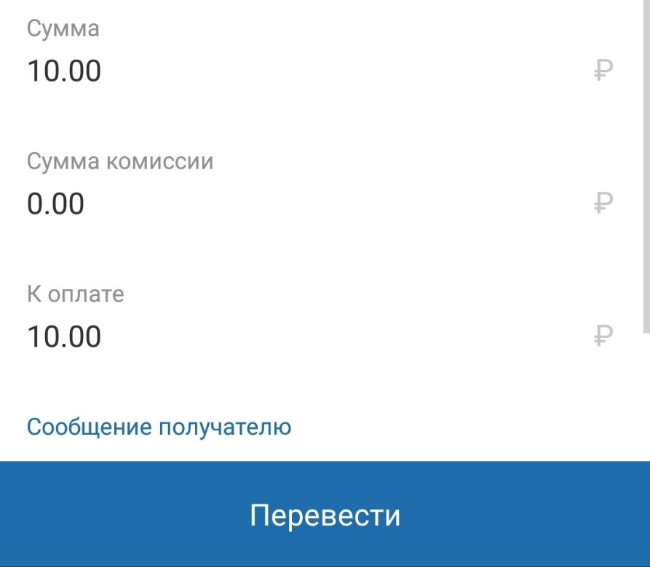
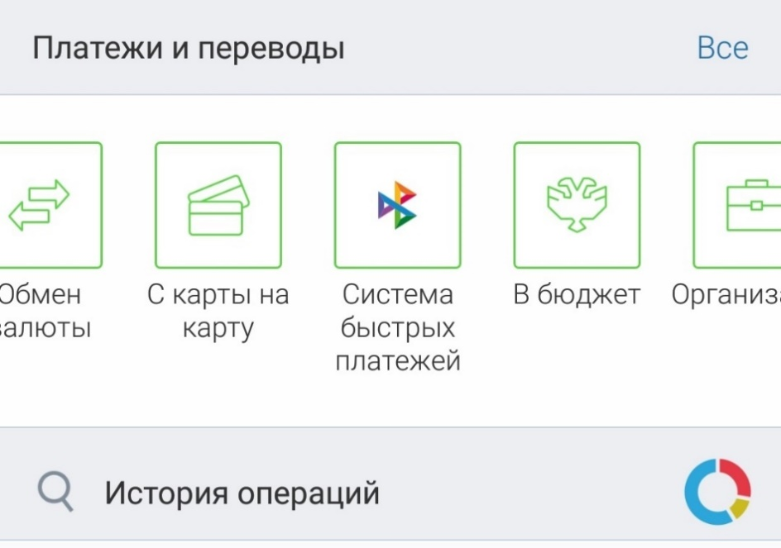
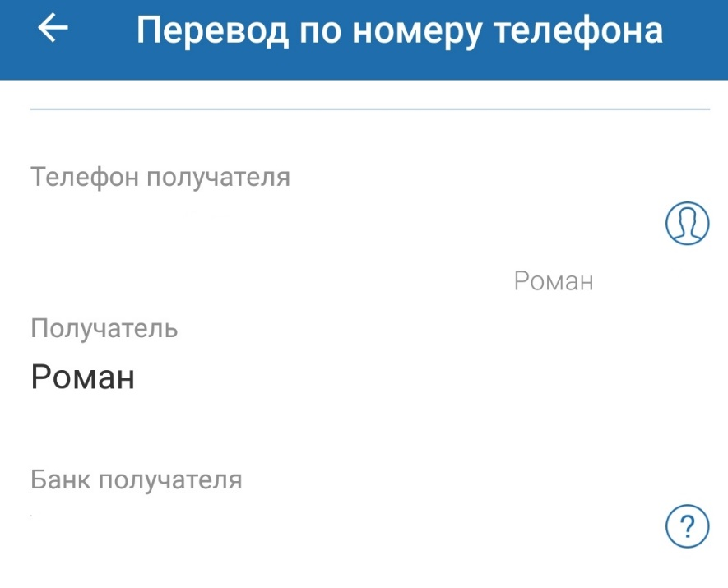
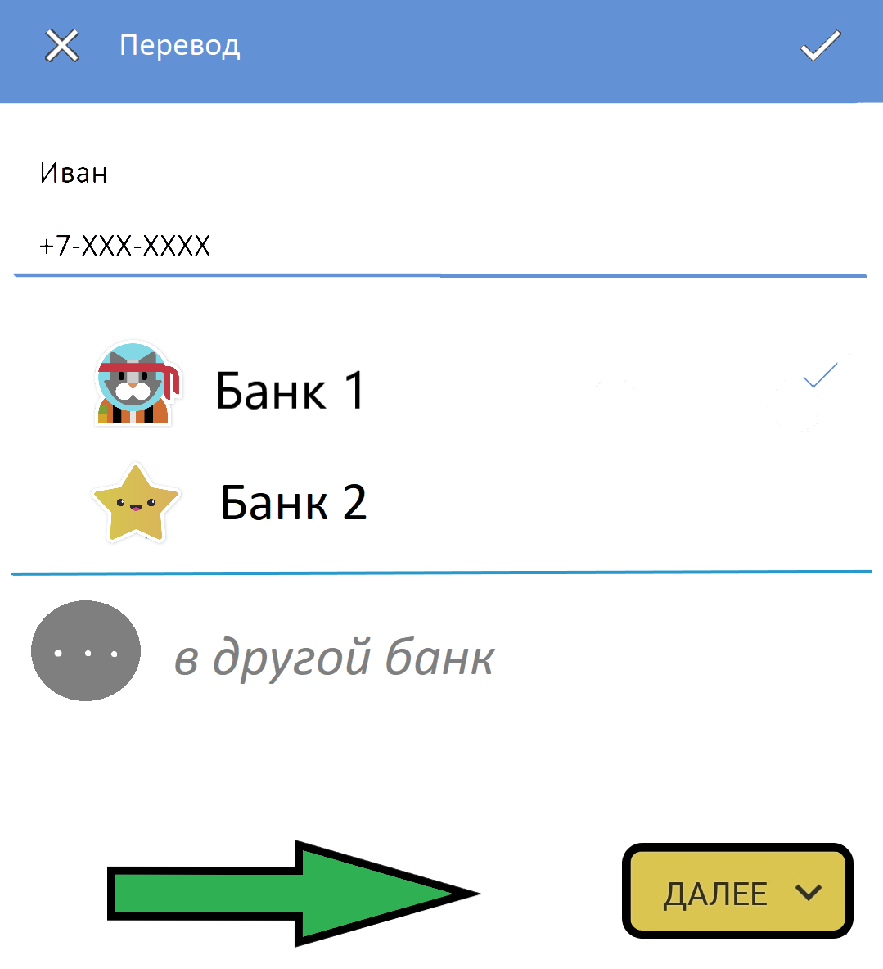
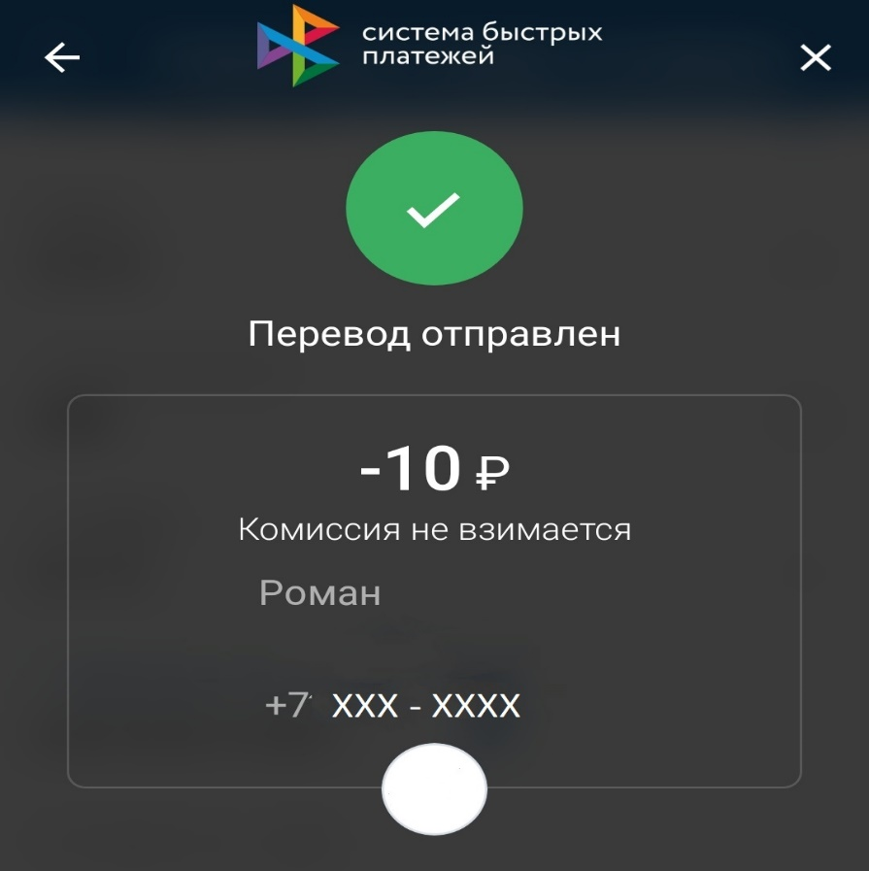
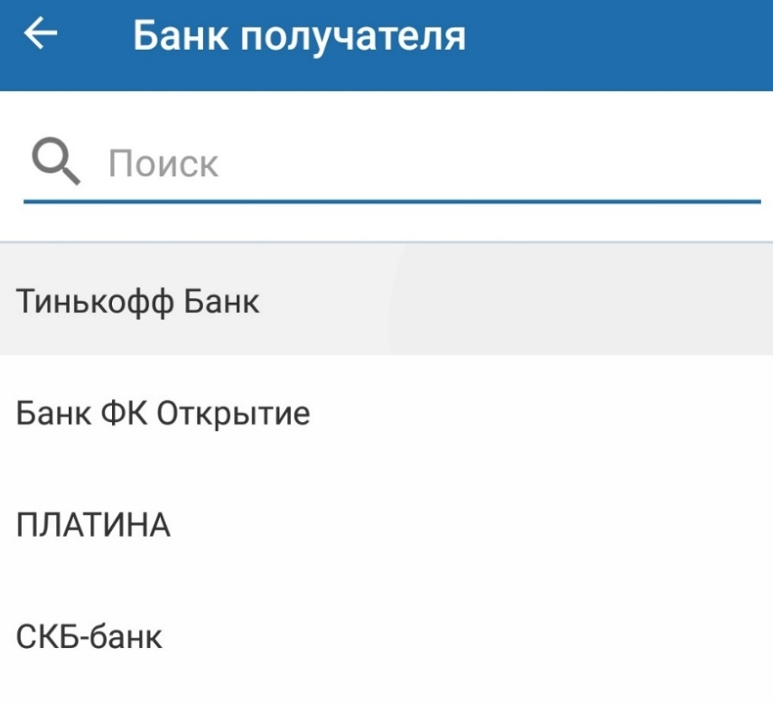
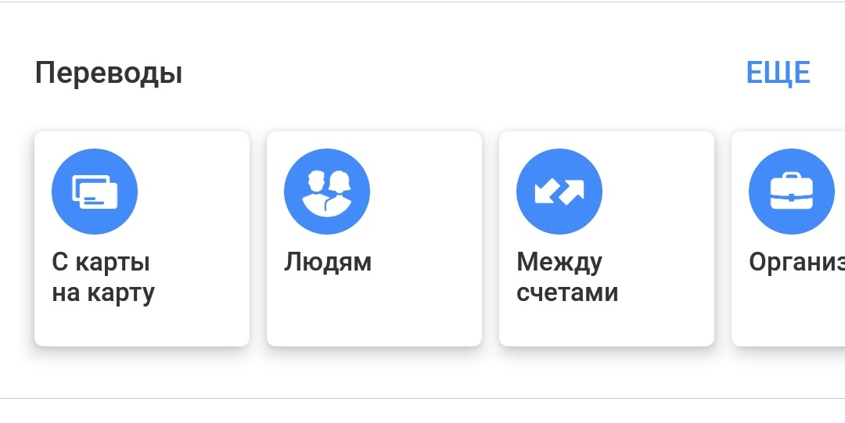
Как пользоваться
Перевод денежных средств физическим лицам по номеру телефона, либо между своими счетами в разных банках
1. В мобильном приложении в разделе «Платежи и переводы» либо «Переводы» выбираем СБП либо перевод физическому лицу
2. Выбираем телефон получателя (в том числе свой собственный для перевода на свои счета)
3. В случае, если банк по умолчанию не установлен, либо необходимо отправить перевод в другой банк, нажимаем кнопку с выбором банка получателя, после чего откроется список всех банков-участников СБП.
4. Через несколько секунд деньги станут доступны получателю
Иван
Иван

Slide 5
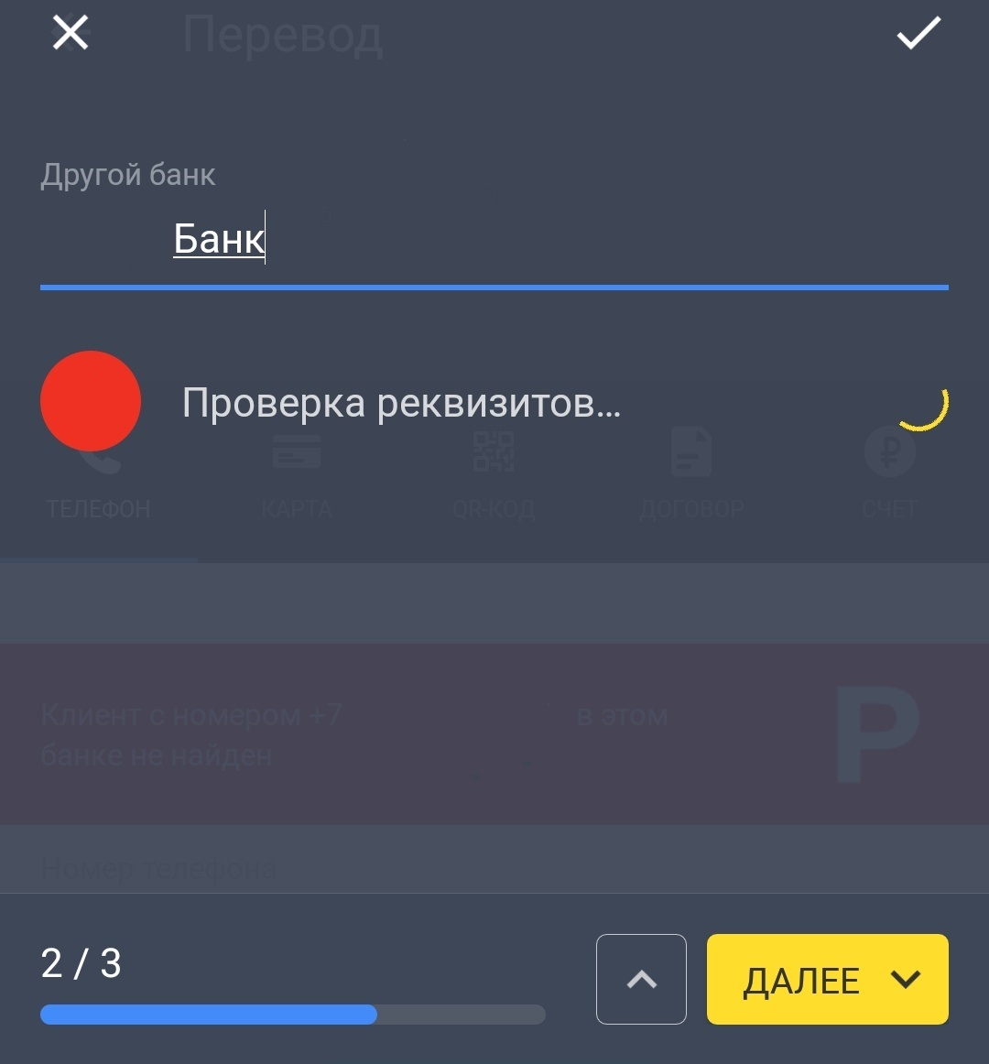
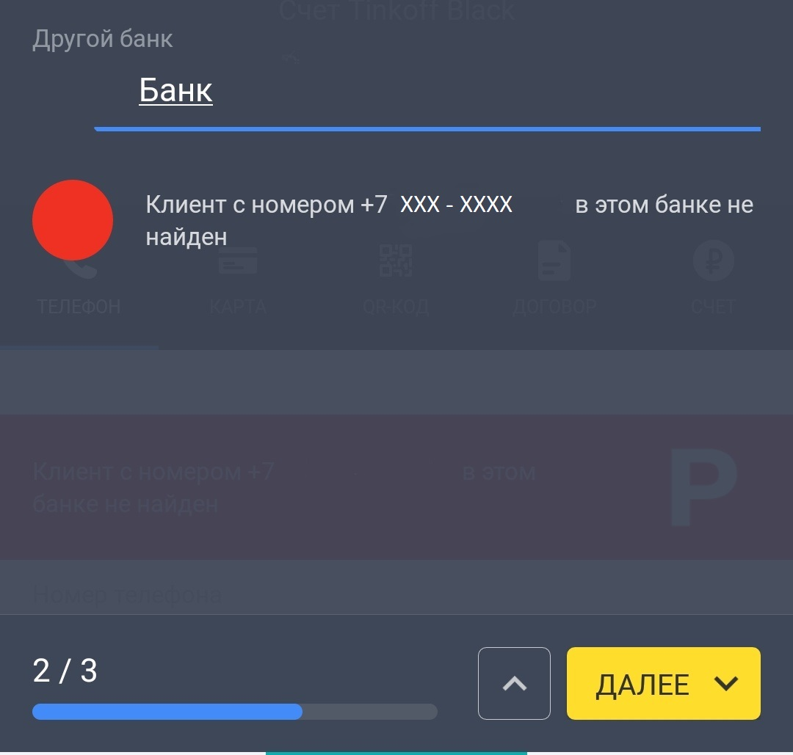
Проверка наличия счёта получателя
Уточнить наличие счёта физического лица в банке – участнике СБП, зная номер мобильного телефона, либо убедиться, что Ваш текущий счёт в этом банке доступен для пополнения через СБП, можно следующим способом:
1
2
В случае отсутствия в данной кредитной организации счёта, доступного для пополнения через СБП, об этом будет выведено соответствующее сообщение.
В ином случае будут выведены имя, отчество и первая буква фамилии владельца счёта.
После ввода/выбора номера телефона, переходим в меню выбора банка, нажимаем на иконке нужной организации, после чего начнётся проверка реквизитов.

Slide 6
Спасибо за внимание

